Slide 1

TEATRO SEBASTOPOL
LILLE · FRANCIA

Slide 2
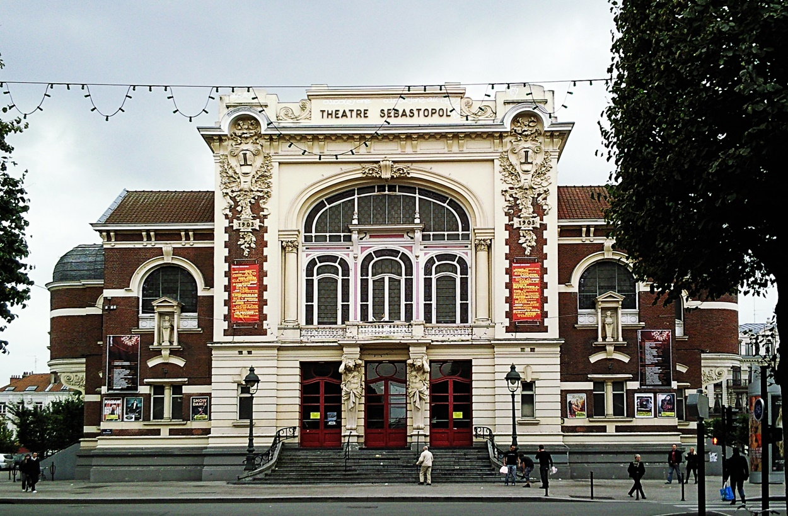
Notes:
2

Slide 3
En la noche del 5 al 6 de abril de 1903, arde el Gran Teatro de Lille. Al día siguiente, el ayuntamiento decidió construir rápidamente un teatro provisional. Elige el proyecto del arquitecto Léonce Hainiez y la compañía “Debosque van Armentières” que construirá el teatro. La construcción comenzó el 19 de agosto y duró 103 días. Fue inaugurado el 30 de noviembre de 1903 por Gustave Delory, alcalde de Lille.
En 1903 es una sala de 2.000 plazas para los espectadores en la inauguración. Se puede admirar la sala iluminada por candelabros, con un techo pintado con patrones a la moda de la época (desaparecidos desde entonces). El foso de la orquesta está casi al mismo nivel que el de la sala y es visible para el espectador.
Para mayor comodidad, el Sebastopol tiene más, en 1998, solo 1.350 asientos. La intimidad entre el artista y el público durante Variety se ha visto reforzada por el Premio Proscenium. El 15 de diciembre de 1998, el teatro Sebastopol abre sus puertas luego de dos años de trabajo por cumplimiento de seguridad. Muy buena visibilidad y acústica perfecta contribuyen a su éxito.

Slide 4
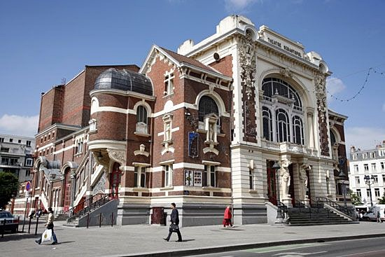
Notes:
4

Slide 5
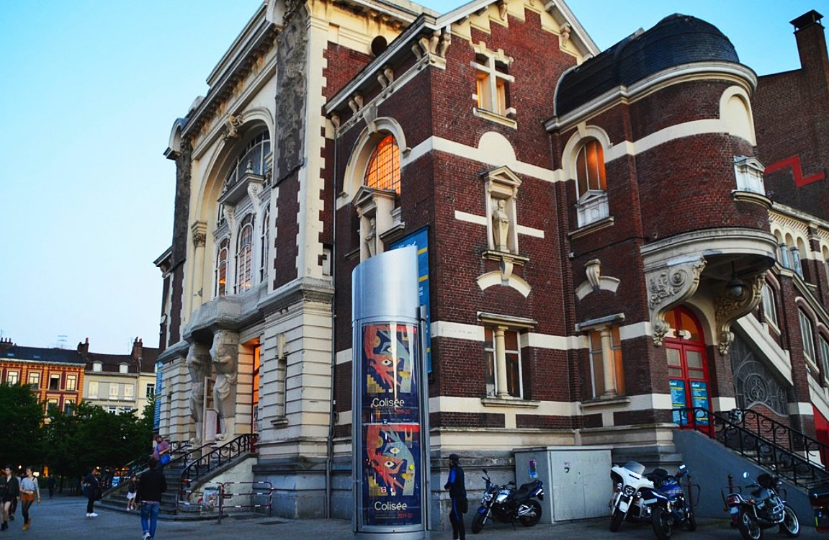

Slide 6
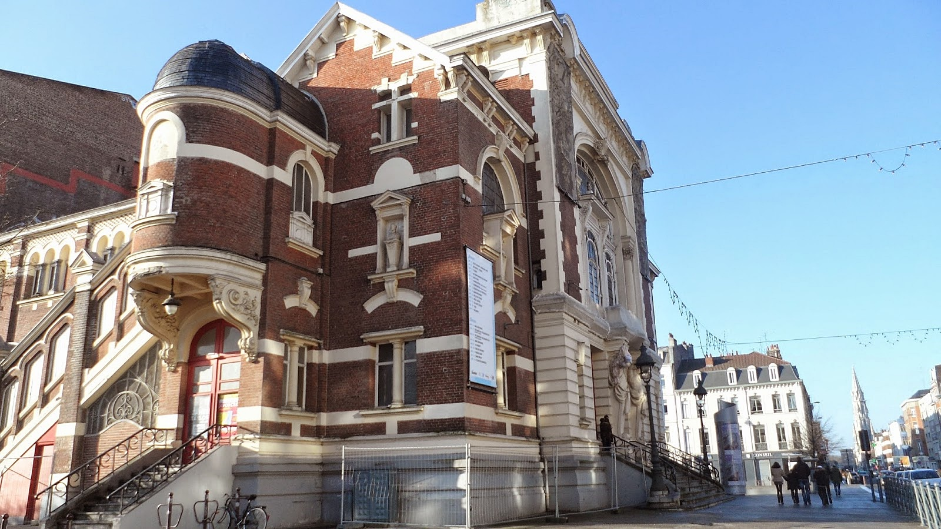

Slide 7
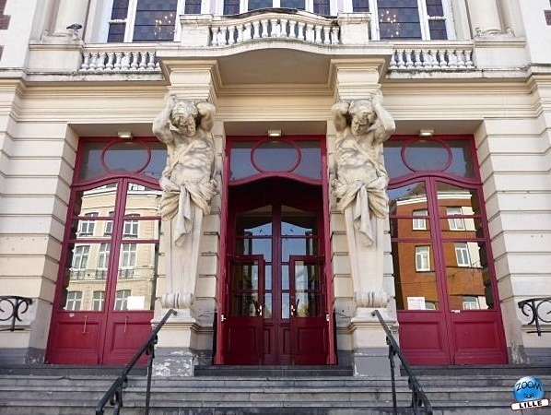

Slide 8
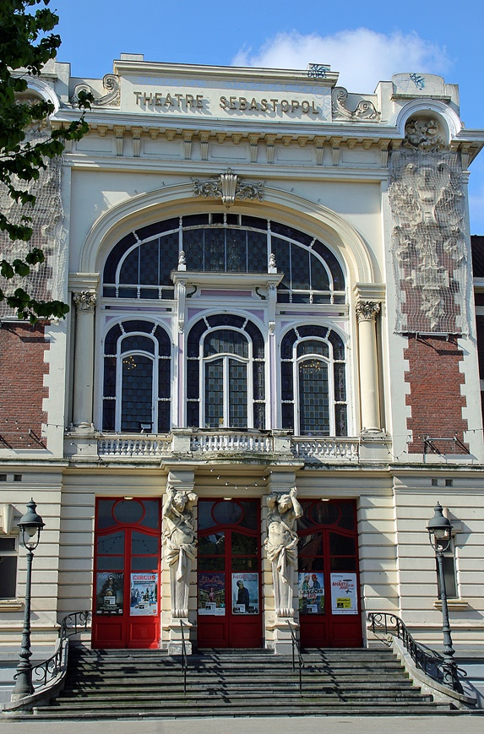
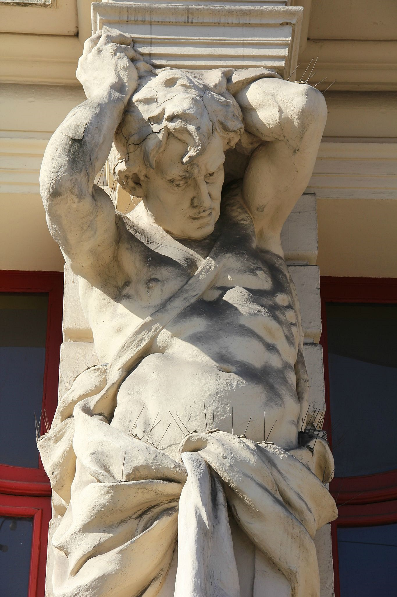

Slide 9
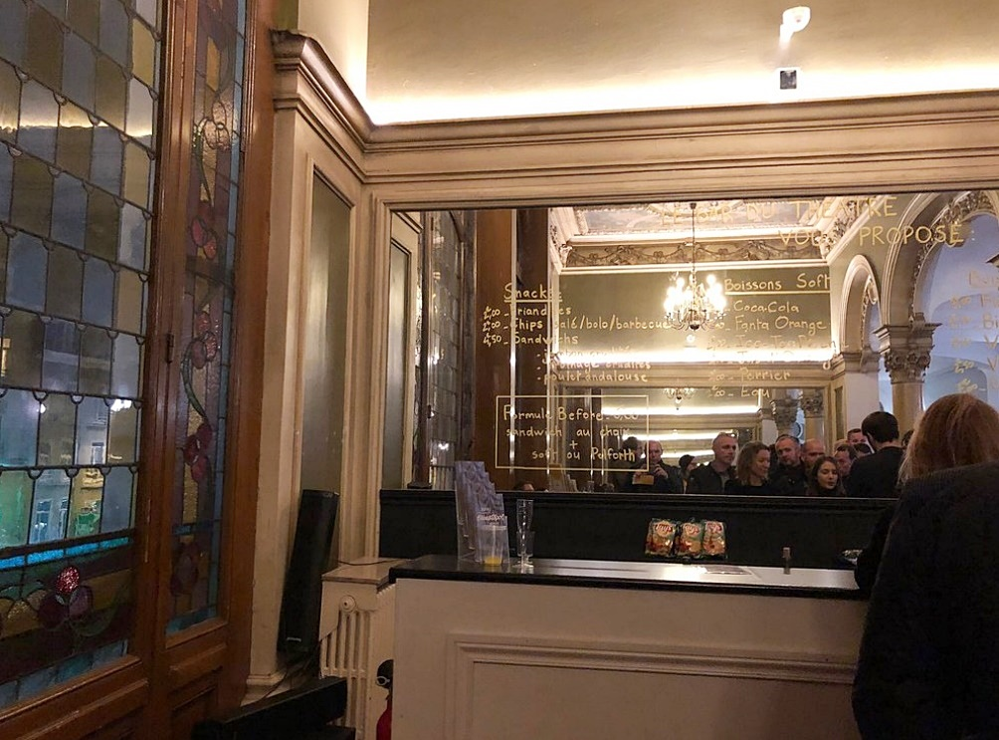

Slide 10
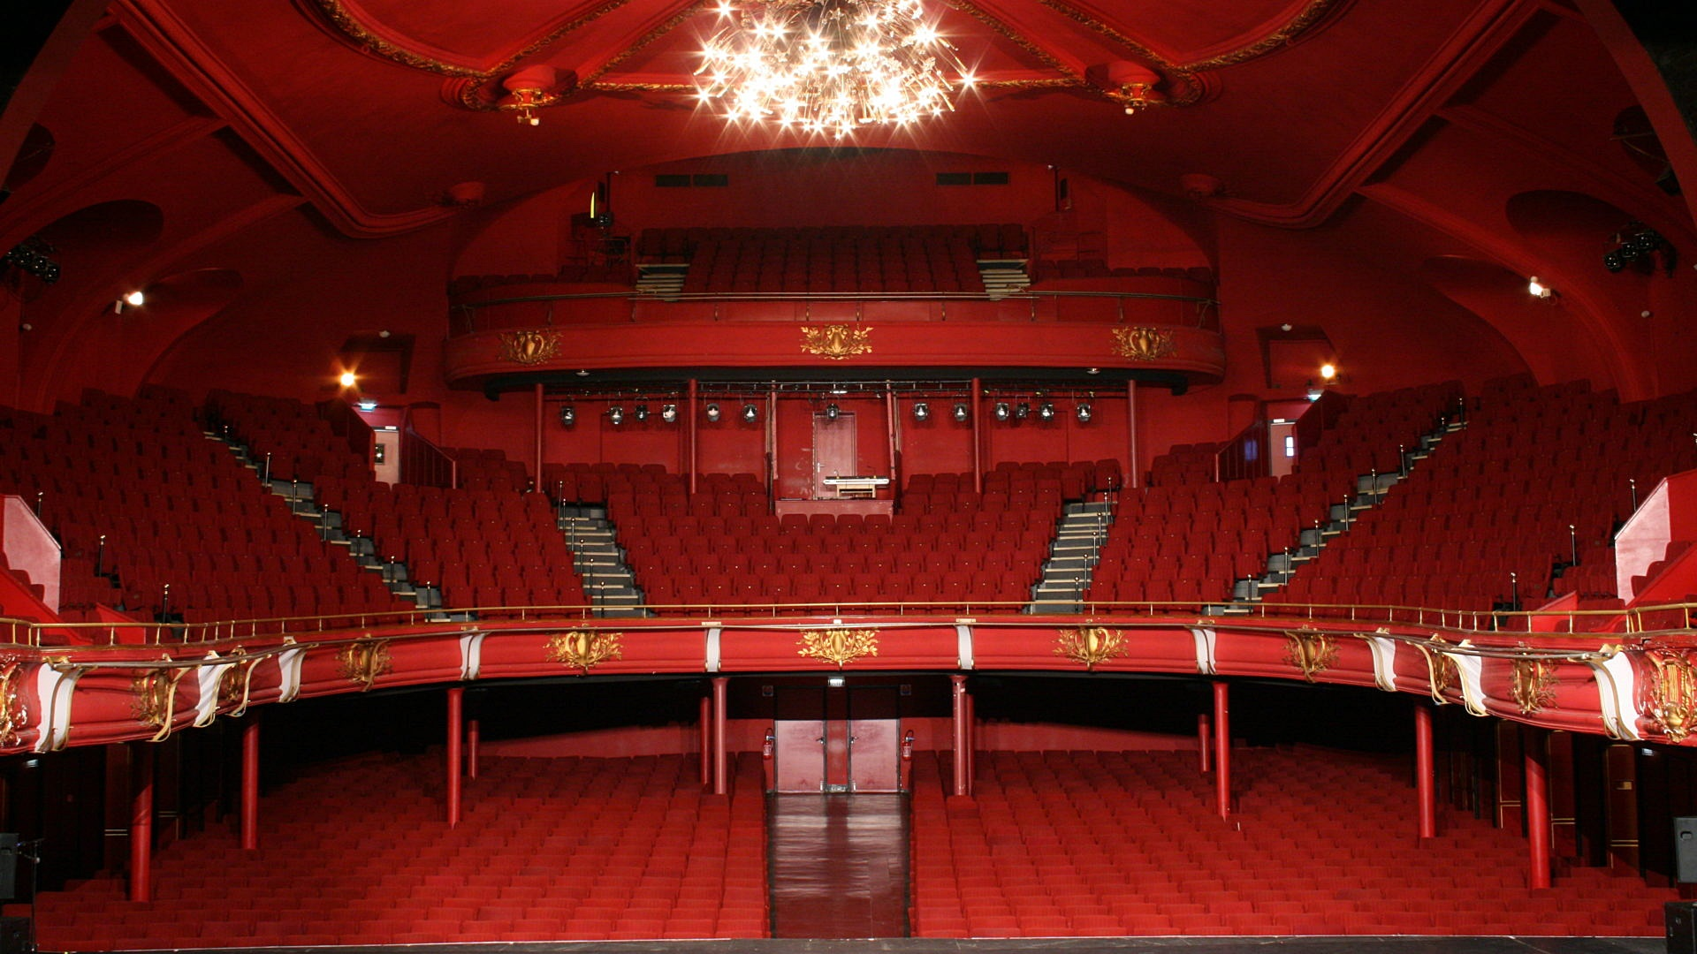

Slide 11
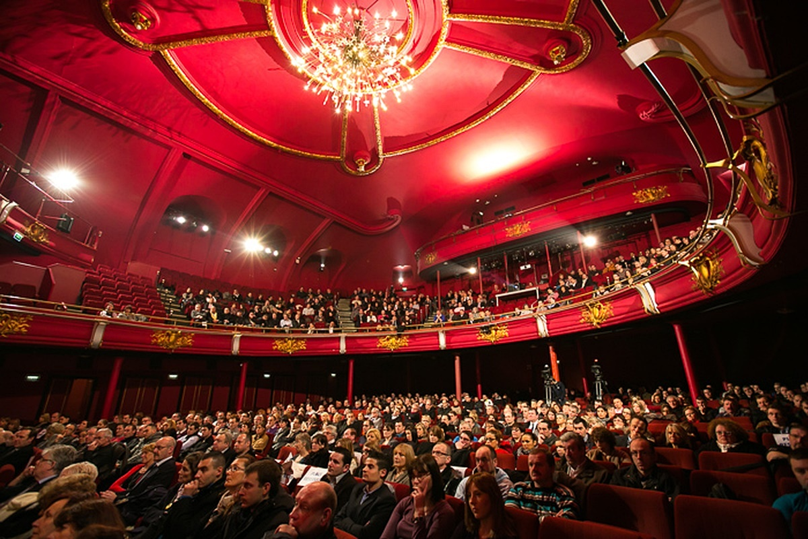

Slide 12
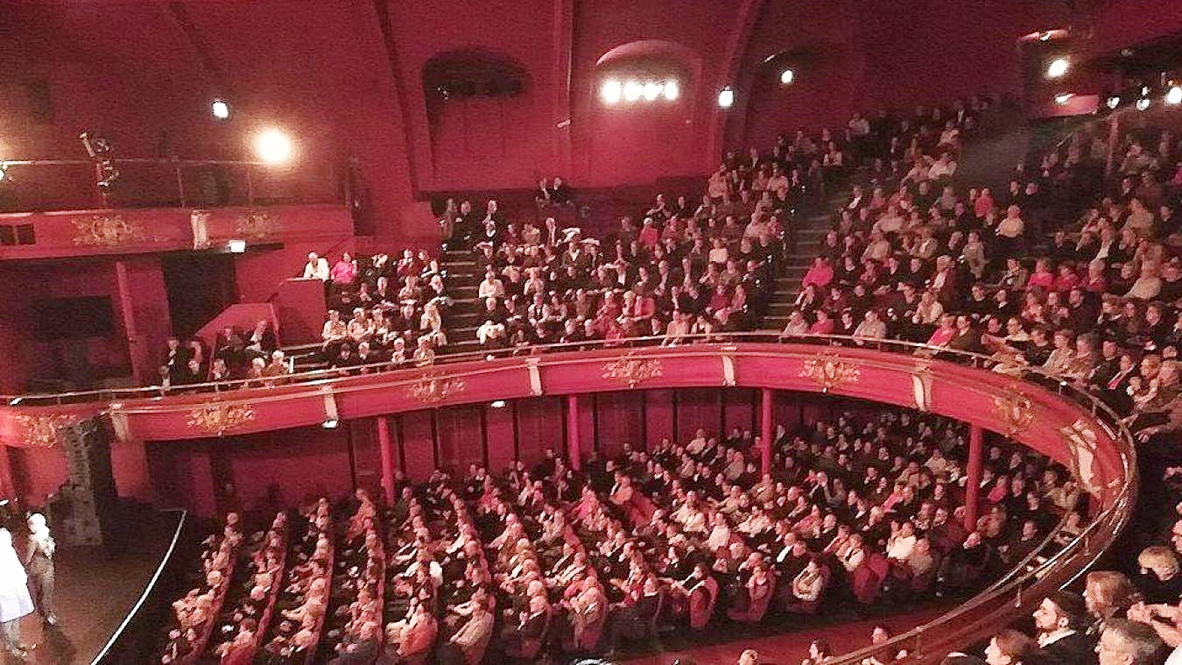

Slide 13
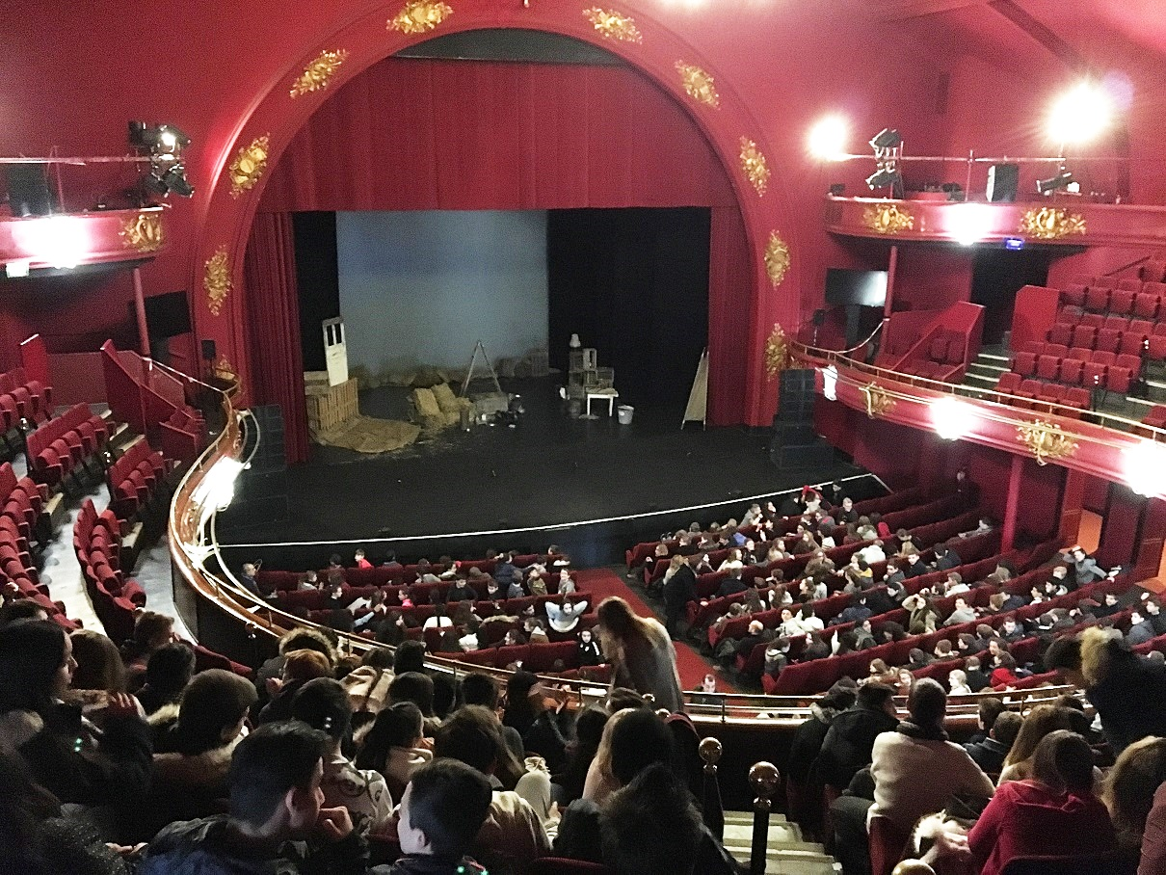

Slide 14
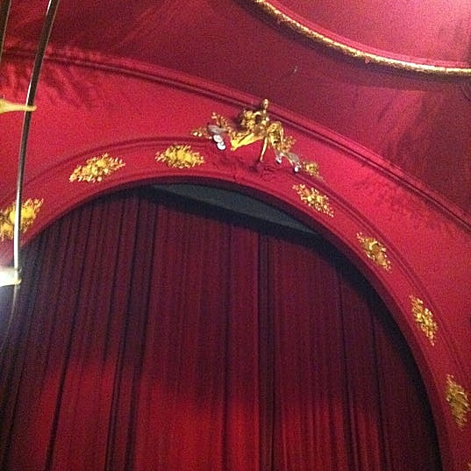

Slide 15
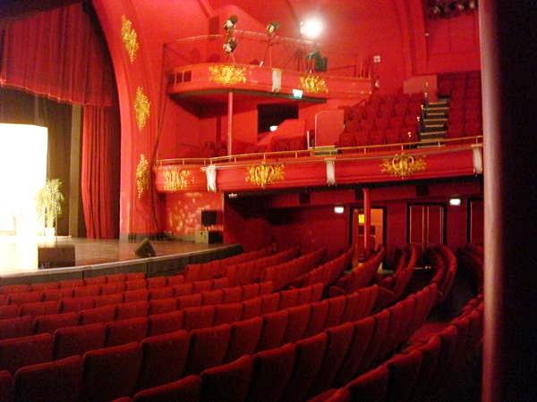

Slide 16
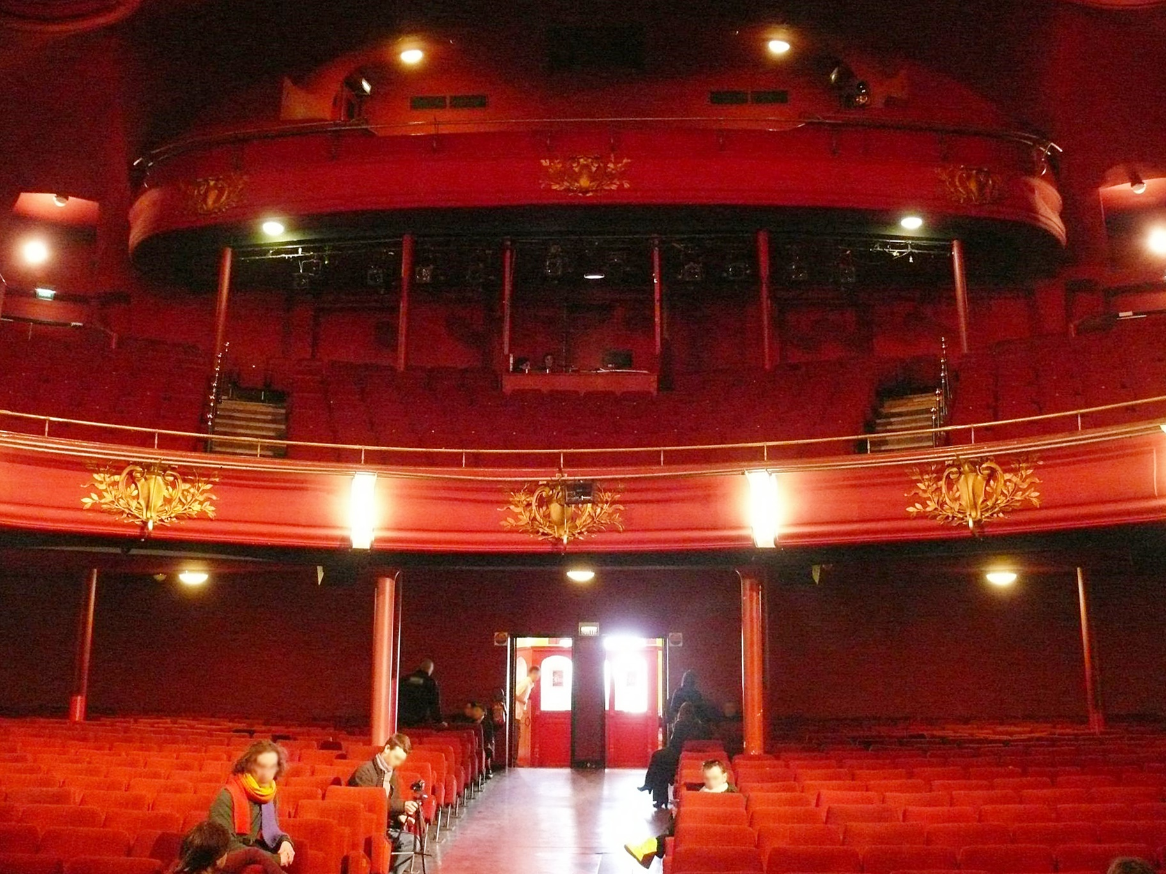

Slide 17
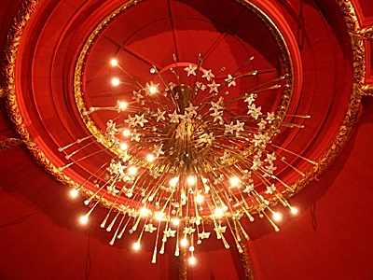

Slide 18
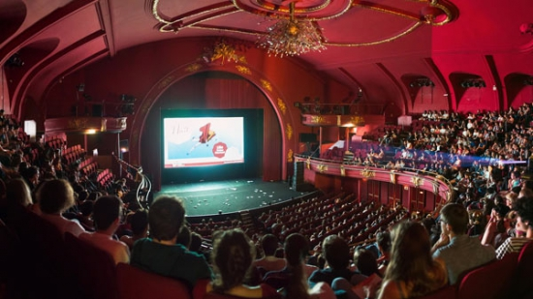

Slide 19
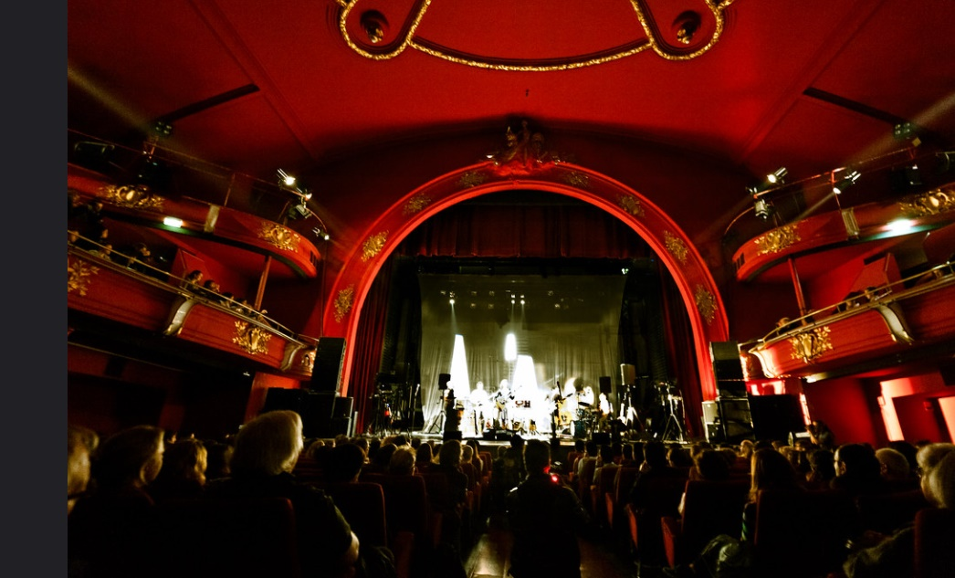

Slide 20
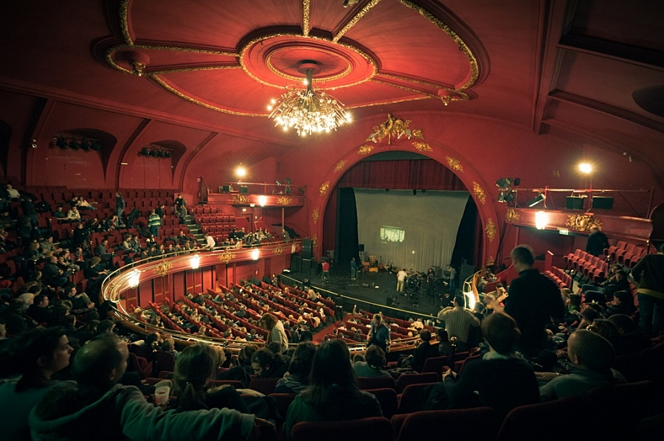

Slide 21
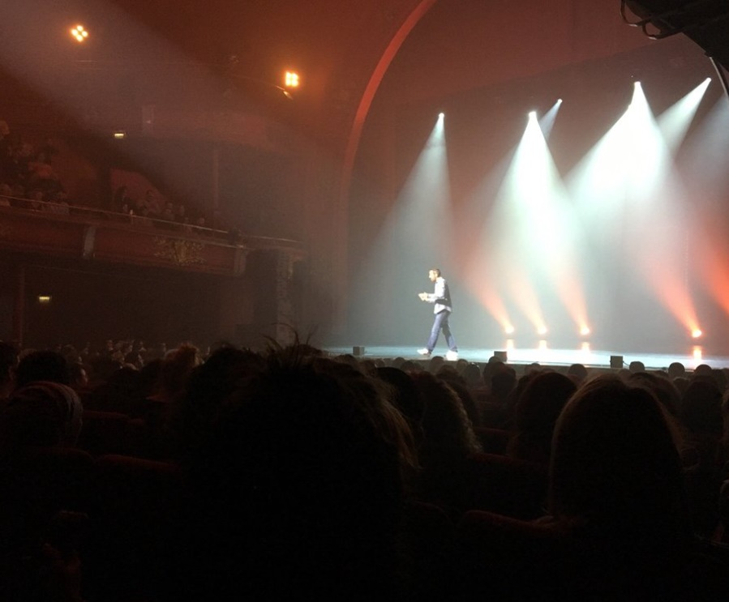

Slide 22
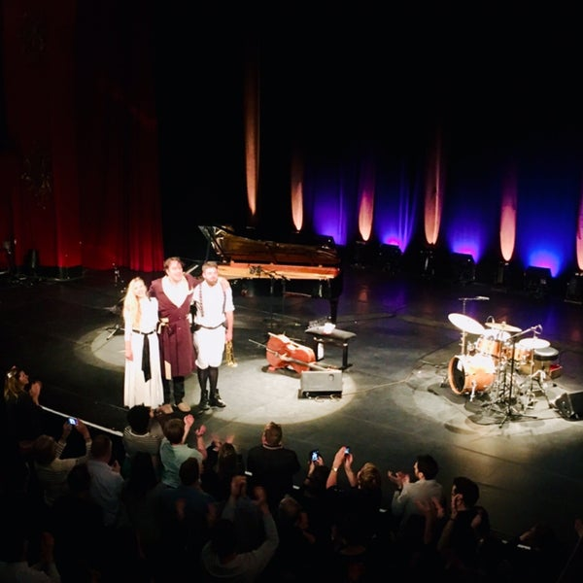

Slide 23
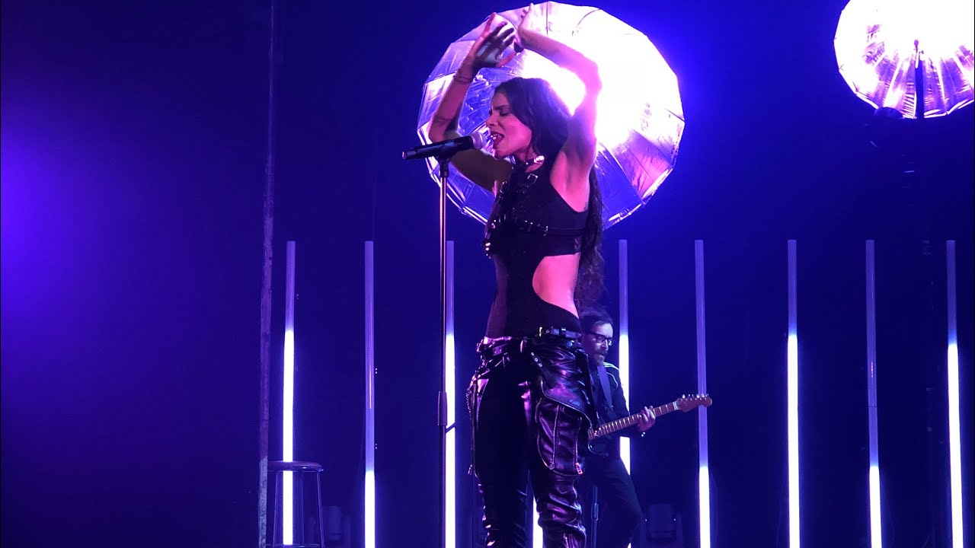

Slide 24
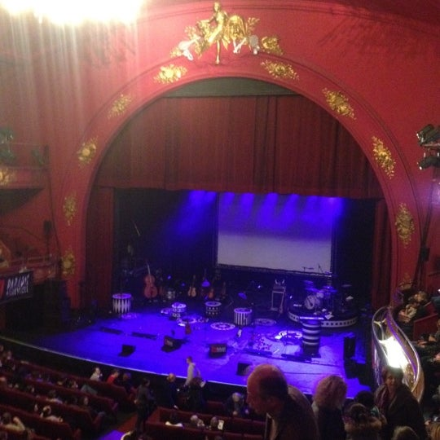

Slide 25
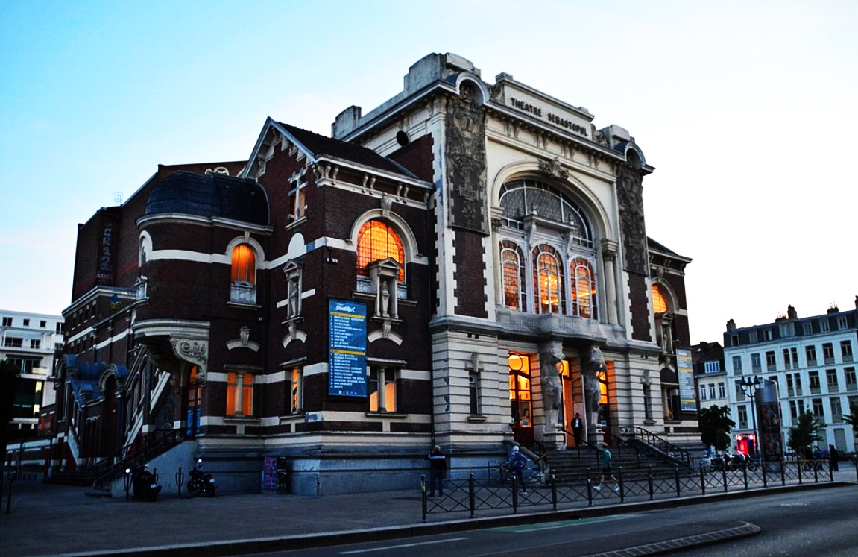

Slide 26
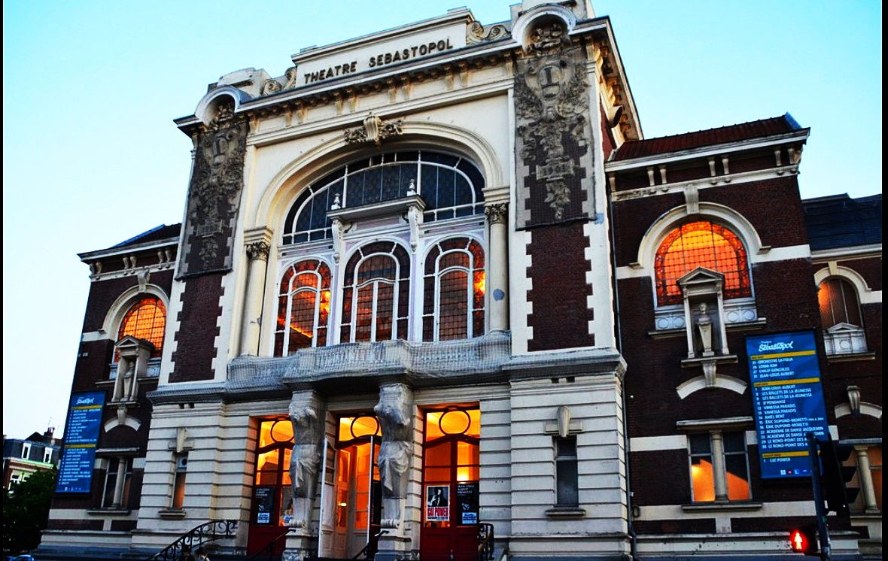

Slide 27
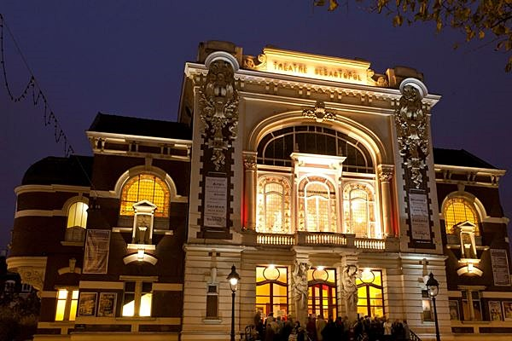

Slide 28


Slide 29

En la noche del 5 al 6 de abril de 1903, arde el Gran Teatro de Lille. Al día siguiente, el ayuntamiento decidió construir rápidamente un teatro provisional. Elige el proyecto del arquitecto Léonce Hainiez y la compañía “Debosque van Armentières” que construirá el teatro. La construcción comenzó el 19 de agosto y duró 103 días. Fue inaugurado el 30 de noviembre de 1903 por Gustave Delory, alcalde de Lille.
En 1903 es una sala de 2.000 plazas para los espectadores en la inauguración. Se puede admirar la sala iluminada por candelabros, con un techo pintado con patrones a la moda de la época (desaparecidos desde entonces). El foso de la orquesta está casi al mismo nivel que el de la sala y es visible para el espectador.
Para mayor comodidad, el Sebastopol tiene más, en 1998, solo 1.350 asientos. La intimidad entre el artista y el público durante Variety se ha visto reforzada por el Premio Proscenium. El 15 de diciembre de 1998, el teatro Sebastopol abre sus puertas luego de dos años de trabajo por cumplimiento de seguridad. Muy buena visibilidad y acústica perfecta contribuyen a su éxito.
GRACIAS POR TU VISITA
Y QUE TENGAS UN BUEN DÍA
VICTOR NOVELLÓN

Slide 30







¿Te ha gustado?
Puedes ver más entrando
Aquí
Además puedes recibir powerpoints en tu correo electrónico suscribiéndote aquí:

